Slide 1
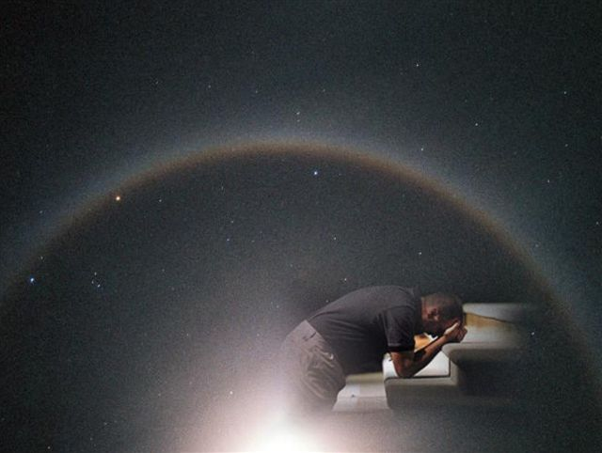
Kinh Thánh Đối Đáp
Số 34 (Số cũ 543)
SỰ CẦU NGUYỆN
nhacthanh.vn

Slide 2

Hãy xin, sẽ được; hãy tìm, sẽ gặp; hãy gõ cửa, sẽ mở cho.

Slide 3
Bởi vì, hễ ai xin thì được; ai tìm thì gặp; ai gõ cửa thì được mở.

Slide 4
Trong các ngươi có ai, khi con mình xin bánh, mà cho đá chăng?

Slide 5
Hay là con mình xin cá, mà cho rắn chăng?

Slide 6
Vậy nếu các ngươi vốn là xấu, còn biết cho con cái mình các vật tốt thay, huống chi Cha các ngươi ở trên trời lại chẳng ban các vật tốt cho những người xin Ngài sao?

Slide 7
Song khi ngươi cầu nguyện, hãy vào phòng riêng, đóng cửa lại, rồi cầu nguyện Cha ngươi, ở nơi kín nhiệm đó; và Cha ngươi, là Đấng thấy trong chỗ kín nhiệm, sẽ thưởng cho ngươi.

Slide 8
Đức Giê-hô-va ôi! Xin hãy nghiêng tai qua, nhậm lời tôi; Vì tôi khốn cùng và thiếu thốn.

Slide 9
Xin hãy làm vui vẻ linh hồn kẻ tôi tớ Chúa: vì, Chúa ôi! Linh hồn tôi ngưỡng vọng Chúa;

Slide 10
Chúa ôi! Chúa là thiện, sẵn tha thứ cho, ban sự nhân từ dư dật cho những người kêu cầu cùng Chúa.

Slide 11
Hỡi Đức Giê-hô-va, xin hãy lắng tai về lời cầu nguyện tôi, dủ nghe tiếng nài xin của tôi.

Slide 12
Trong ngày gian truân tôi sẽ kêu cầu cùng Chúa; vì Chúa nhậm lời tôi.

Slide 13
Chúa ôi! Trong vòng các thần không có ai giống như Chúa;
cũng chẳng có công việc gì giống như công việc Chúa.

Slide 14
Hết thảy các dân mà Chúa đã dựng nên
Sẽ đến thờ lạy trước mặt Chúa, và tôn vinh danh Chúa.

Slide 15
Vì Chúa là rất lớn, làm những sự lạ lùng:
Chỉ một mình Chúa là Đức Chúa Trời mà thôi.

Slide 16
Xin Chúa ra một dấu hiệu chỉ về ơn Chúa đối cùng tôi, hầu cho kẻ ghét tôi được thấy dấu ấy, và bị hổ thẹn; vì, Đức Giê-hô-va ơi, chánh Ngài đã giúp đỡ và an ủi tôi.

Slide 17
Đức Giê-hô-va đã nghe sự nài xin ta.
Ngài nhậm lời cầu nguyện ta.

